Slide 1

IDENTIFICAR SITUACIONES DE CONFLICTO
AQUÍ NO HAY CONFLICTOS
Autor pictogramas: Sergio Palao • Procedencia: ARASAAC • Licencia: CC (BY-NC-SA) • Autora: Carmen Atenea del Hoyo Ruiz

Slide 2

IDENTIFICAR SITUACIONES DE CONFLICTO
AQUÍ HAY UN CONFLICTO
Autor pictogramas: Sergio Palao • Procedencia: ARASAAC • Licencia: CC (BY-NC-SA) • Autora: Carmen Atenea del Hoyo Ruiz

Slide 3





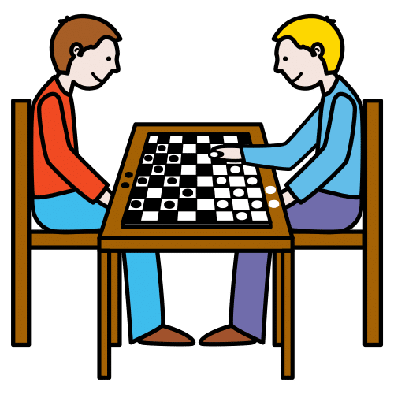
IDENTIFICAR SITUACIONES DE CONFLICTO
Autor pictogramas: Sergio Palao • Procedencia: ARASAAC • Licencia: CC (BY-NC-SA) • Autora: Carmen Atenea del Hoyo Ruiz

Slide 4
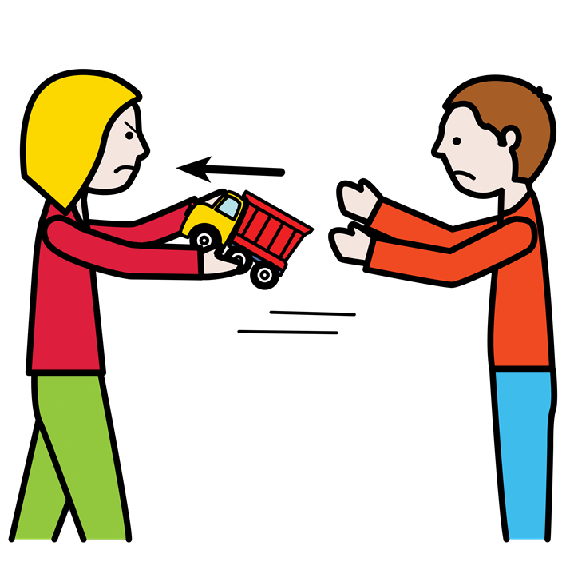

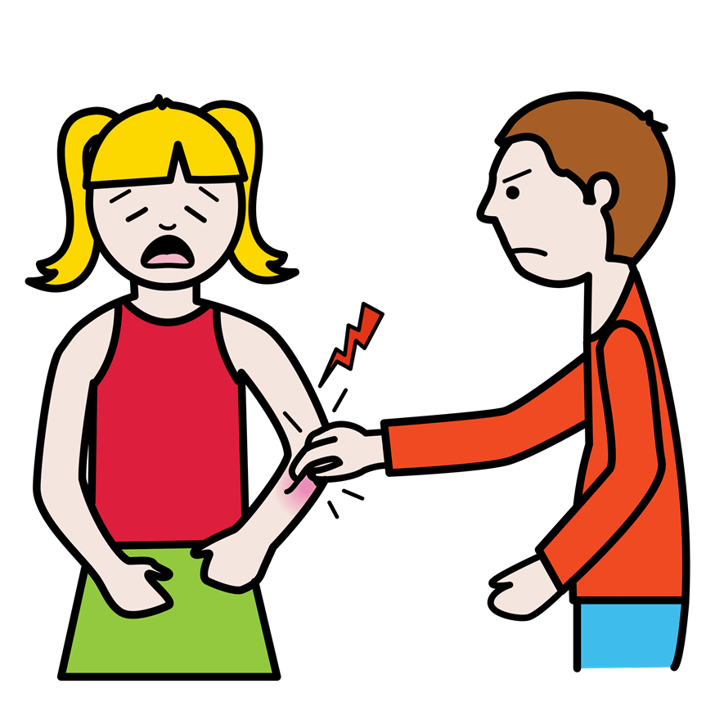
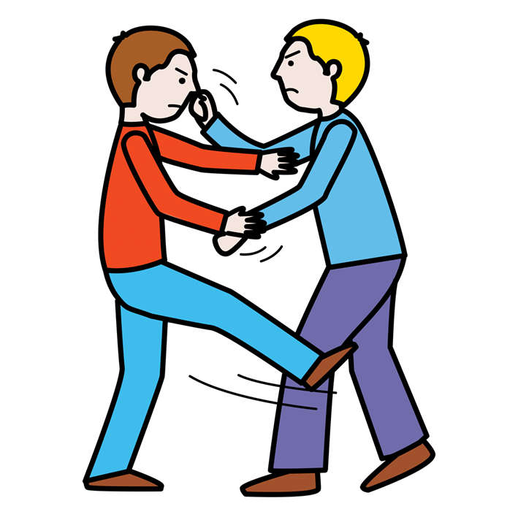
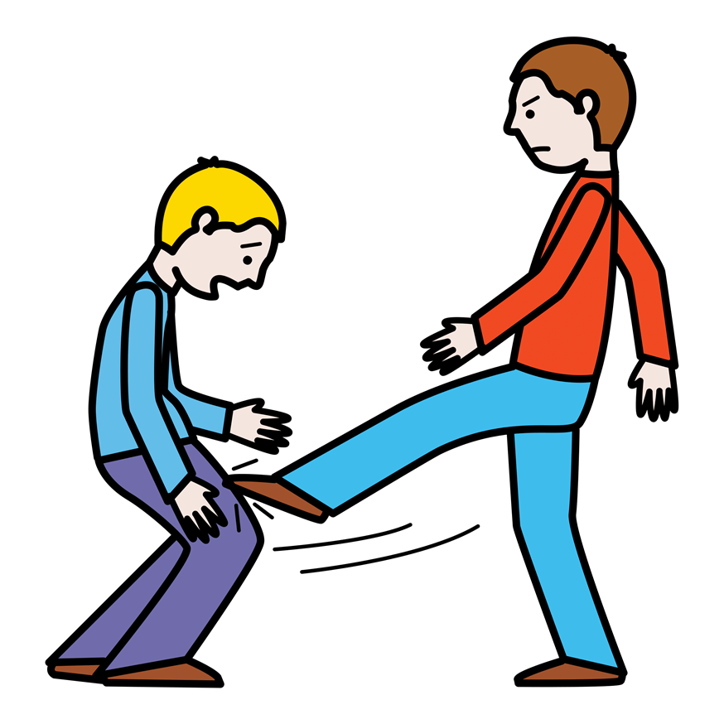
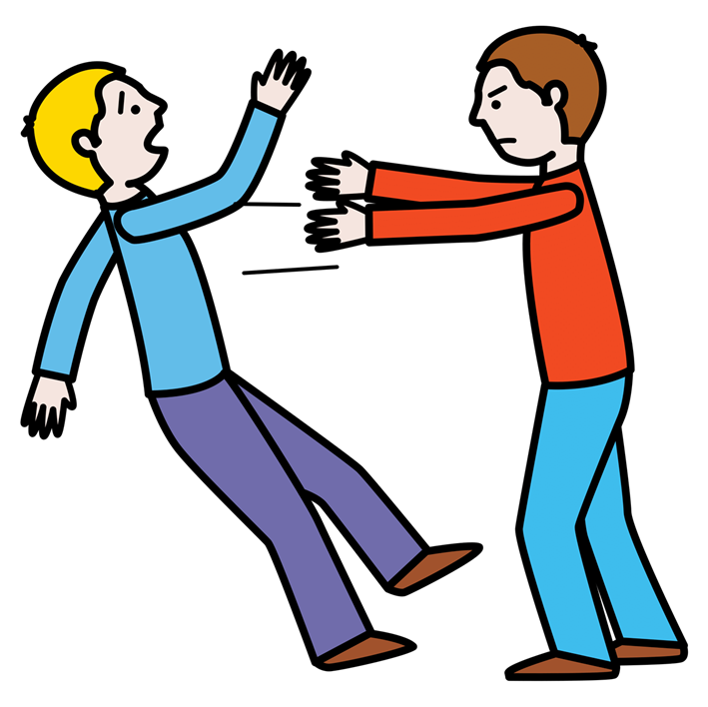
IDENTIFICAR SITUACIONES DE CONFLICTO
Autor pictogramas: Sergio Palao • Procedencia: ARASAAC • Licencia: CC (BY-NC-SA) • Autora: Carmen Atenea del Hoyo Ruiz

